Slide 1


«Mental Math»: Разработка Идеального Тренажера по Ментальной Арифметике
Приветствуем вас на презентации, посвященной ключевым вызовам и инновационным решениям в создании веб-тренажера «Mental Math». Наша цель — создать не просто генератор примеров, а комплексную, мотивирующую и педагогически обоснованную платформу для развития навыков ментальной арифметики у детей и взрослых.
Мы рассмотрим основные проблемы, стоящие перед разработчиками образовательных приложений, и предложим наши стратегические решения для обеспечения творческого превосходства и образовательной эффективности.
Оценка
Анализ результатов и корректировка
Цель
Повышение образовательной эффективности
Методы
Интерактивные и цифровые подходы

Slide 2




Проблемы:
Обеспечение Эффективного Обучения
Чтобы приложение было полезным, оно должно точно соответствовать потребностям пользователя.
Продуманная Структура Курса
Качественная Обратная Связь
Адаптивная Сложность
Как избежать скуки от простых и демотивации от сложных заданий? Решение — разработка «умного» алгоритма, который анализирует скорость и точность ответов. Приложение должно динамически подбирать следующий пример, постоянно поддерживая пользователя в «зоне ближайшего развития».
Обучение требует логичной последовательности. Наш курс должен быть выстроен от простых операций с однозначными числами до сложных многозначных вычислений, умножения и деления. Это гарантирует, что пользователь сможет осваивать материал поэтапно и без пробелов.
Просто "неправильно" — бесполезно. Пользователь должен понимать, ГДЕ именно произошла ошибка. Наше решение — детальный разбор ошибок с показом правильного решения на виртуальном абакусе, чтобы визуализировать ментальные костяшки.

Slide 3


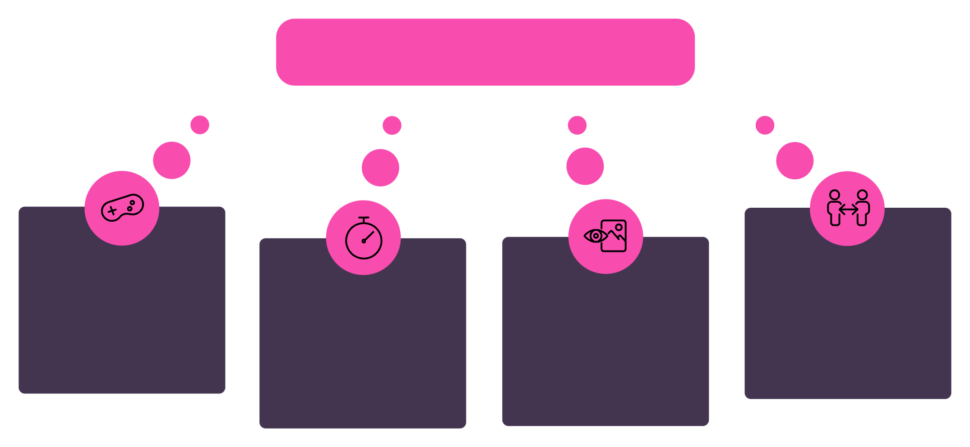

Решение:
От Алгоритма до Мотивации
Генерация "Правильных" Примеров
Мотивация и Геймификация
Нам нужен алгоритм, который тренирует конкретные правила и комбинации (например, «+9» или «-4»). Это обеспечивает целенаправленное закрепление навыков, в отличие от бессистемной генерации случайных чисел.
Чтобы удержать интерес, особенно у детей, мы внедрим систему достижений, уровней, наград и таблицы лидеров. Главное — сбалансировать игровую составляющую, чтобы она не отвлекала от учебного процесса.
Визуализация Мышления
Использование продвинутой графики и анимации абакуса помогает пользователю формировать прочные
ментальные образы для счета.
Удержать интерес
Игровые элементы
Интерактивность
Короткие задания
Визуализация

Slide 4


Как Выделиться среди Конкурентов
Успех на рынке требует четкого понимания монетизации и уникального торгового предложения (УТП).
Оптимальная Модель Монетизации
Уникальное Торговое Предложение (УТП)
Для образовательной программы мы рекомендуем модель Freemium. Базовый, полный курс доступен бесплатно, а продвинутые уровни, соревновательные режимы или дополнительные отчеты для родителей — по доступной подписке. Это избегает негатива от агрессивных микроплатежей.
Наше УТП будет основано на:
1) Лучшей Методике (адаптивные алгоритмы и точная обратная связь),
2) Превосходной Графике
3) Возможности интеграции с оффлайн-школами ментальной арифметики.
Маркетинг по Сегментам
Мы разработаем отдельные стратегии для целевых групп: рекламные кампании, демонстрирующие прогресс ребенка (для родителей); материалы, подчеркивающие методическую глубину (для педагогов); и технические партнерства (для разработчиков)
Система достижений, уровней, наград, таблицы лидеров, соревновательный режим. Важно не переборщить, чтобы игровая составляющая не заслонила учебную.

Slide 5

Бизнес-модель «MentalMath»: Обзор Ключевых Элементов
Веб-тренажёр «MentalMath» разработан для повышения когнитивных способностей и навыков устного счёта. Эта канва бизнес-модели (Business Model Canvas) представляет собой структурированный подход к пониманию и управлению нашим проектом.
Сегменты Потребителей
Ценностные Предложения
От школьников до пенсионеров — широкая аудитория, нацеленная на когнитивное развитие.
Улучшение устного счёта, повышение скорости реакции и точности вычислений, рост внимательности.
Источники Доходов
Премиум-подписки, корпоративные лицензии, продажа курсов и нативная реклама.

Slide 6
Детальный Анализ Канвы «MentalMath»
Подробное описание ключевых блоков бизнес-модели, необходимых для успешного запуска и масштабирования проекта.
Сегменты Потребителей
Шокльники младшего возраста (6–12 лет)
Студенты ВУЗов (математика, IT)
Взрослые, повышающие производительность
Пенсионеры (улучшение памяти и концентрации)
Ценностные Предложения
Улучшение навыков устного счёта и точности
Рост когнитивной производительности и внимательности
Гибкое расписание и простота использования
Каналы Распространения
Интернет-сайт, Социальные сети ( VK)
Партнёрства с образовательными центрами и тематическими площадками
Ключевые Ресурсы
Профильная команда разработчиков и тестировщиков
Серверная инфраструктура и хостинг
Экспертиза в ментальной арифметике
Ключевые Партнёры
Учёные и психологи (исследования мозга)
Педагогические ВУЗы и частные школы
Информационные и медиа-партнёры
Ключевые Активности
Структура Издержек
Разработка и поддержка веб-приложения, создание образовательного контента, исследования когнитивного развития.
Заработная плата сотрудников, ИТ-инфраструктура, лицензионные платежи, маркетинг и продвижение.

Slide 7
Финансовая модель проекта: « Mental math»
Доходы:
Основные источники дохода:
1. Подписка: - Пользователи оплачивают ежемесячную подписку (₽200/мес.) для доступа к
расширенным функциям и отсутствию рекламы. - Прогнозируемое количество платящих пользователей: минимальная конверсия
(~5%). - Пример: при 10,000 пользователях - 500 подписчиков × ₽200 = ₽100,000.
2. Реклама: - В бесплатной версии содержится реклама сторонних сервисов и образовательных
ресурсов. - Ориентировочный доход: ₽800 за 1000 показов. - Предположение: 1,000,000 показов в месяц = ₽800,000.
3. Партнерские программы: - Интеграция с образовательными учреждениями, приносит дополнительный доход
(~₽200,000/мес.).
4. Дополнительные услуги: - Онлайн-консультации и обучение педагогов по эффективному применению
продукта. - Примерный доход: ₽50,000/мес.

Slide 8
Финансовая модель проекта: « Mental math»
Расходы:
Постоянные расходы:
1. Зарплата разработчиков: - 2 сотрудника × ₽40,000/мес. = ₽80,000/мес.
2. Хостинг и серверы: - Начинаем с минимального тарифа (~₽5,000/мес.), увеличение по мере роста
аудитории.
3. Маркетинг:- Бюджет на SEO, соцсети, таргетированную рекламу (~₽15,000/мес.).
4. Обслуживание и поддержка: - Регулярные обновления, техподдержка пользователей (~₽10,000/мес.).
Переменные расходы: - Рост рекламных кампаний и партнерских интеграций (принимаем в расчет 15% от дохода от рекламы и партнерских программ).
Предполагаемые показатели развития проекта: - За первые полгода планируем привлечь ~10,000 активных пользователей (активные подписчики = 500). - Ежемесячный доход в первый год с учетом всех источников.

Slide 9

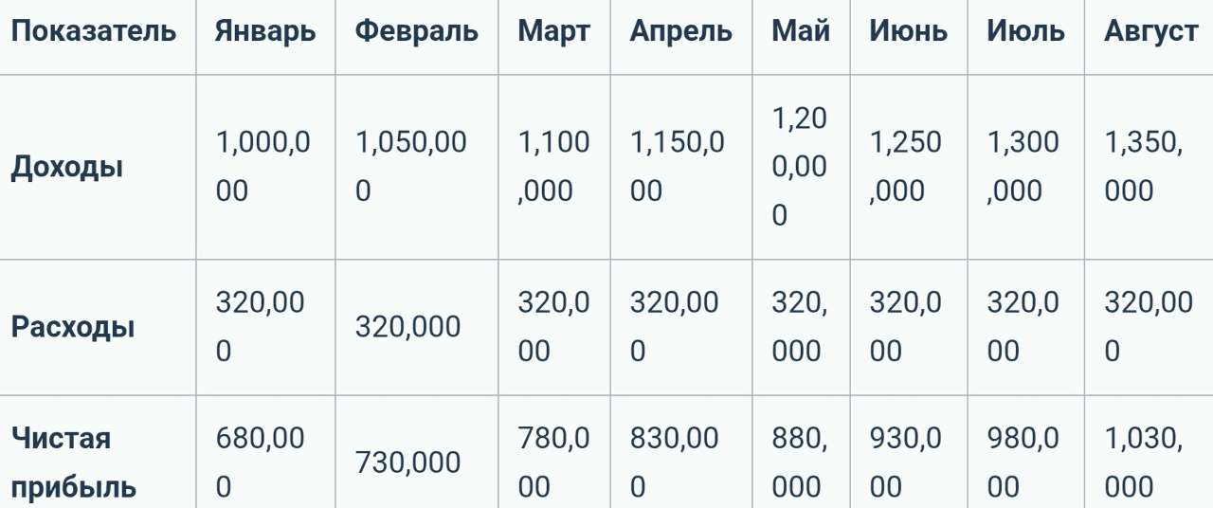
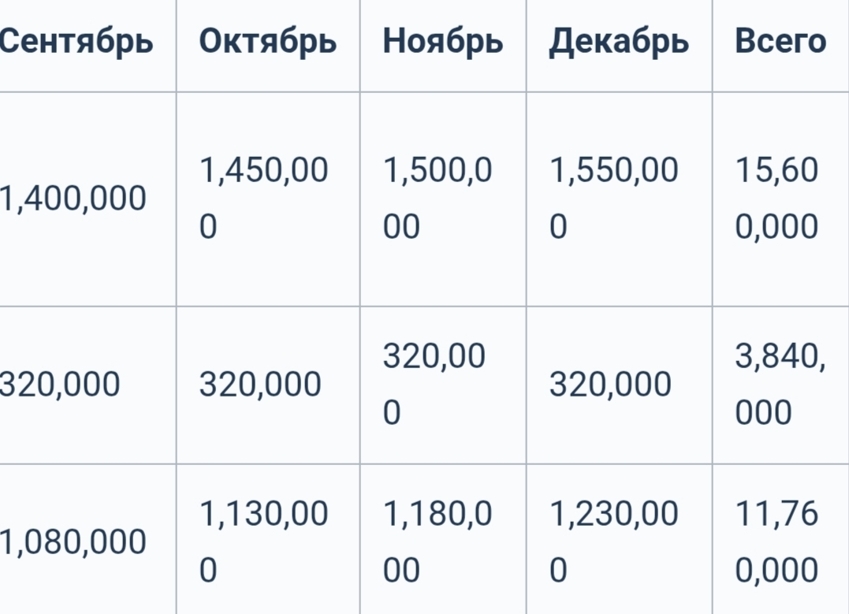
Сводная таблица на 1 год:
Примечания: - Обратите внимание, что большинство премиум пользователей будет значительно
расти, что приведет к увеличению доходов за счет подписки и рекламы. - Постоянные расходы были снижены для достижения положительной прибыли с первого месяца. Постарайтесь оптимизировать затраты, где это возможно, чтобы повысить финансовую устойчивость.

Slide 10

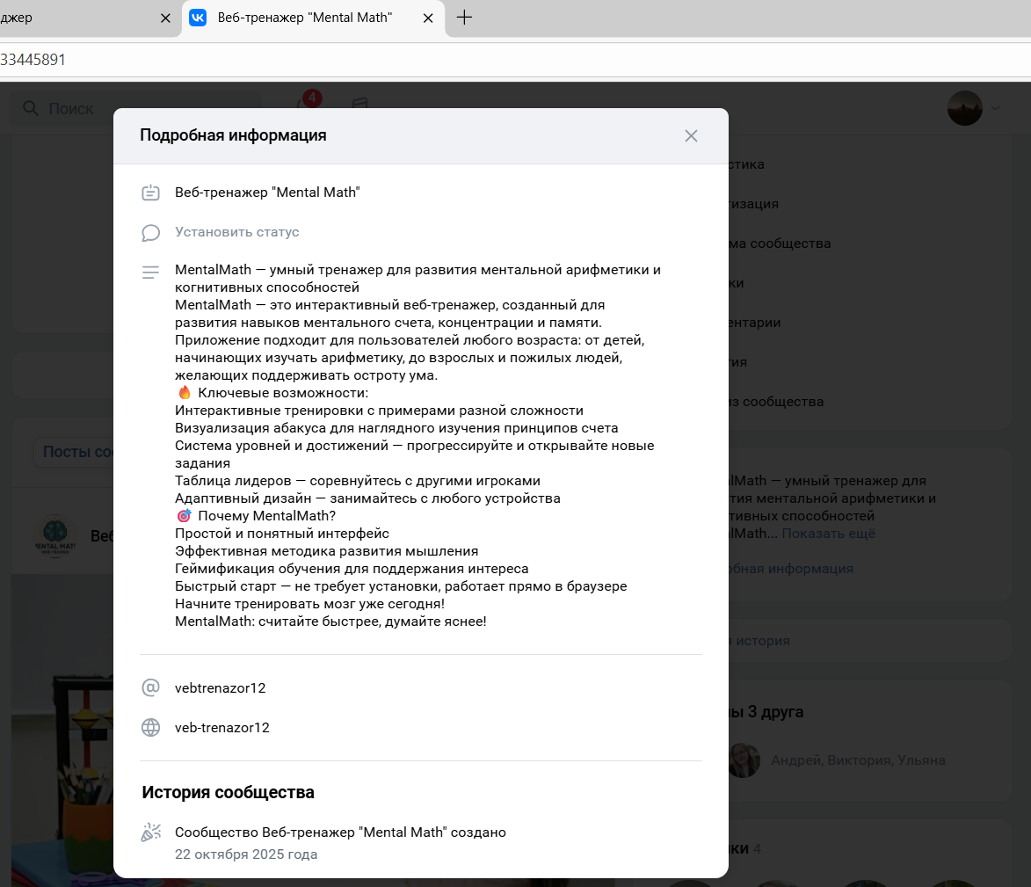

Прототип проекта:

Slide 11
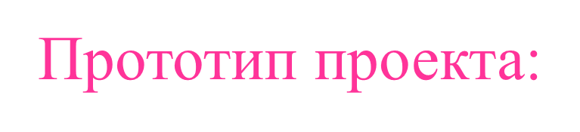
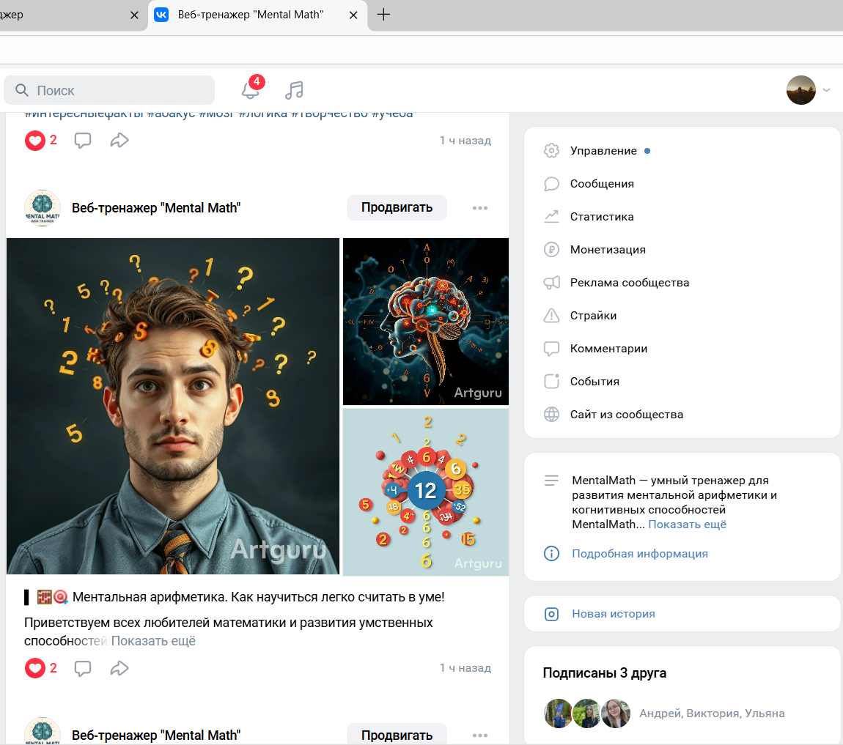
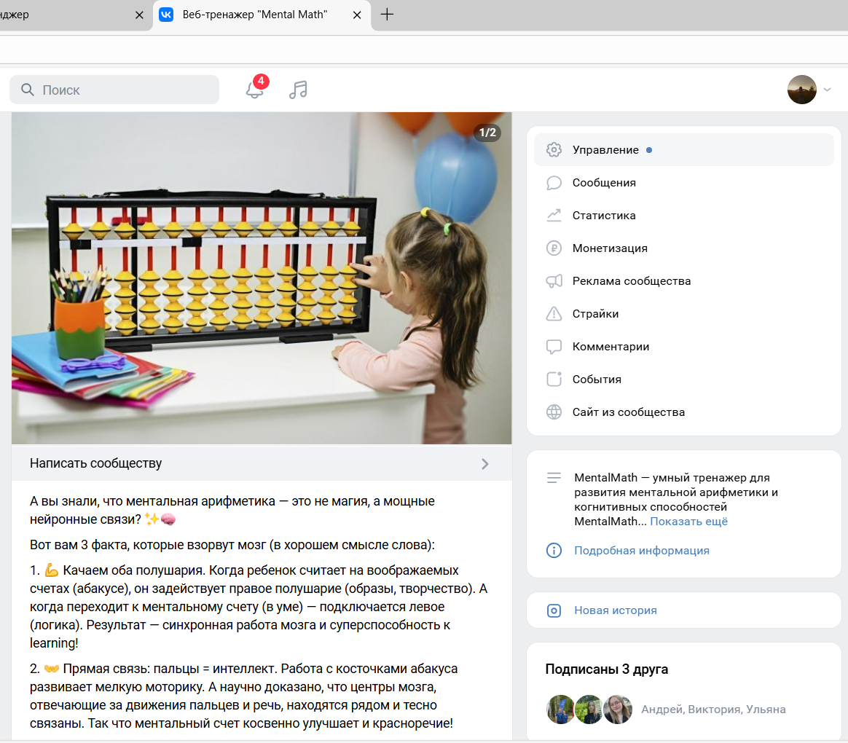
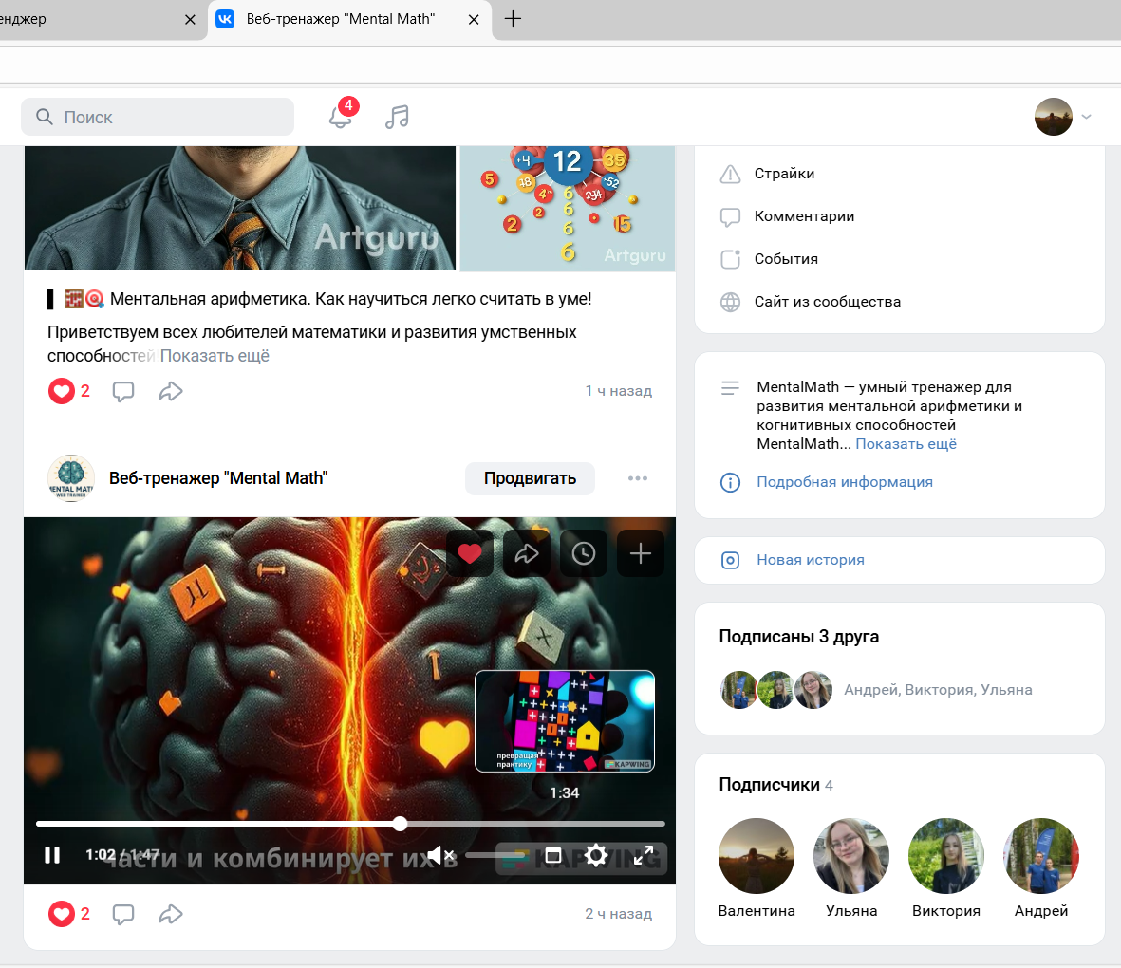

Slide 12
Заключение:
Мы представили вам «Mental Math» — не просто тренажёр, а целостную образовательную экосистему, построенную на трёх ключевых принципах:
адаптивность, мотивация и визуализация.
Наш подход сочетает в себе:
Умный алгоритм, который подстраивается под уровень каждого пользователя;
Продуманную геймификацию, которая удерживает интерес, не отвлекая от обучения;
Педагогически обоснованную методику, включая визуализацию счёта на абакусе.
С чёткой бизнес-моделью, разнообразными источниками дохода и стратегией монетизации, которая не раздражает пользователей, мы уверены в коммерческом успехе проекта.
Mental Math — это шаг вперёд в мире образовательных технологий. Мы готовы не только обучать, но и вдохновлять, помогая детям и взрослым по-настоящему полюбить математику.
Спасибо за внимание! Мы открыты к вопросам и сотрудничеству.

